Slide 1
スマホアプリの開発

Slide 2
概要
アプリケーション開発には大きく2つの機能に分かれる。
スマホアプリ
アプリ処理機能
デザイン機能
各機能に対して多種多様な言語,開発ツール等が存在している。

Slide 3
アプリ処理機能
プログラム言語
開発ツール
フレームワーク
Java,JS,php…
Xamarin, Cordova…
Eclipse,TomCat,…
初心者がアプリケーション開発をするための情報量が多い。
⇒何を使用すればいいか困惑してしまう…
各ツール等の利点等を調査し、取捨選択を行う!

Slide 4
調査する上での前提条件
開発者がスマートフォンのアプリケーション開発が未経験であること。
・開発者がプログラム開発が経験済であること。
開発するアプリケーションのベースは日記アプリを開発する。
日記アプリを作成していく過程で取捨選択を行う。
スマホアプリはiOSもAndroidも使用可能なアプリであること。

Slide 5
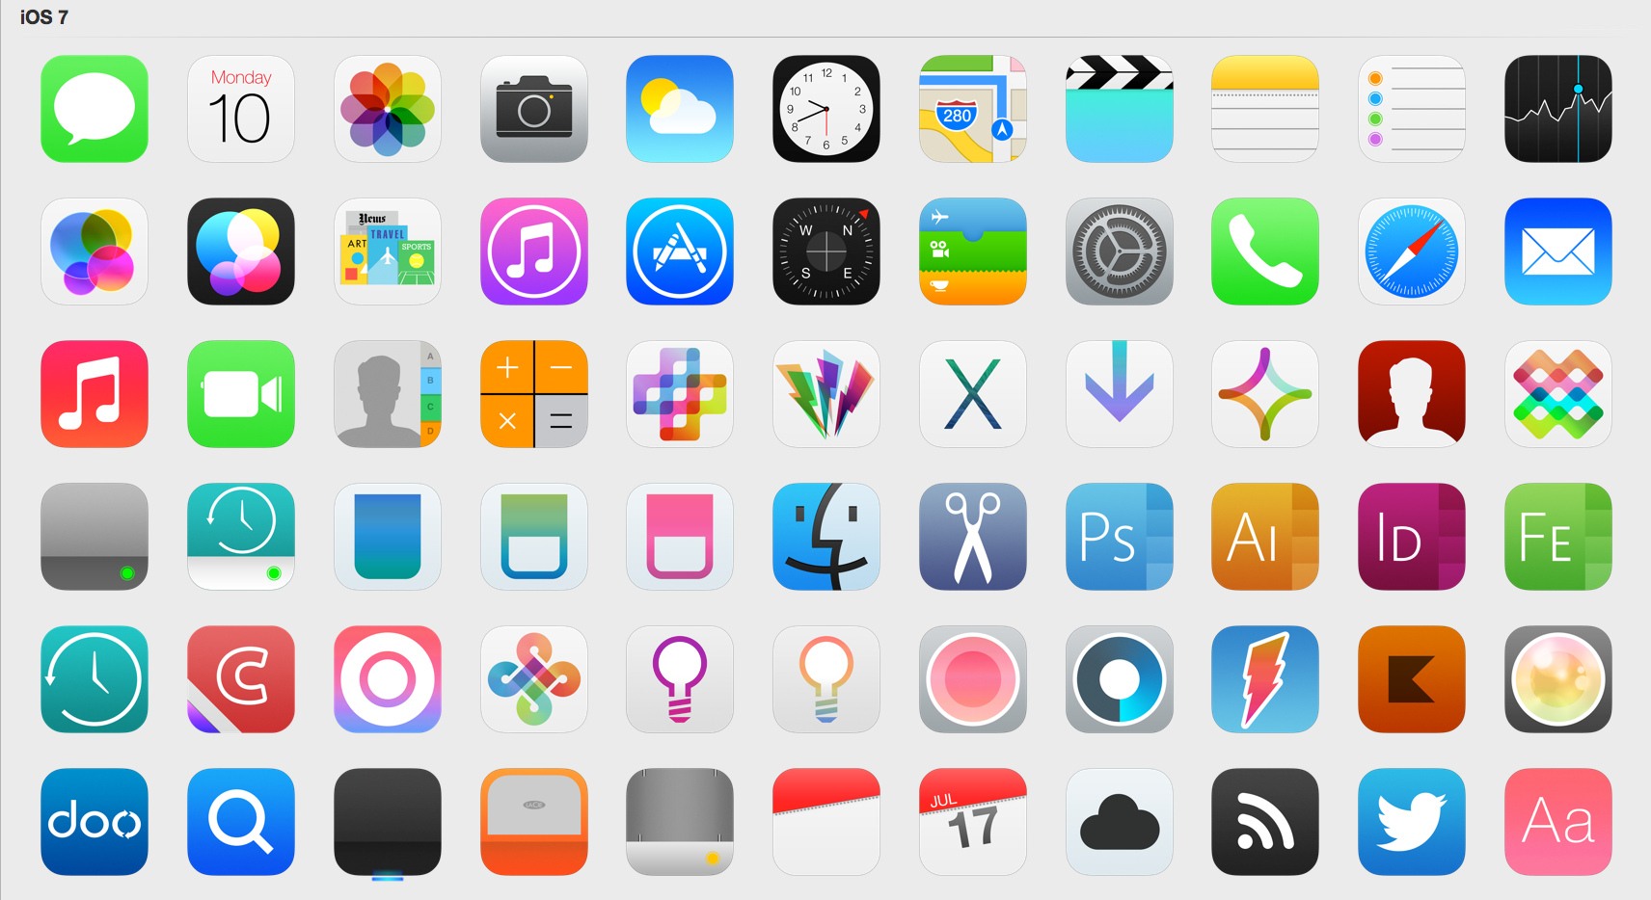
スマートフォンアプリの種類
スマートフォンアプリにはどのような種類があるのか？
ネイティブアプリ
・インストールしてOS上で直接起動
・ネットワーク環境が必須ではない
WEBアプリ
・ブラウザア上で動作する
・ネットワーク環境が必須
ハイブリッドアプリ
・ネイティブアプリとWEBアプリの
両方の特性を持つ

Slide 6
ネイティブアプリ
ネイティブアプリとWEBアプリ
WEBアプリ
開発環境
開発環境
－iosアプリ
・開発言語に「Objective-C」「swift」などを使用
・Macのみ開発可能
－HTML・CSS・JavaScriptなどWeBサイト制作技術で
開発が可能
－Androidアプリ
－テキストエディタなど様々なツールで開発が可能
・開発言語に「JAVA」を私用
・WIN/Macで開発可能
メリット・デメリット
メリット・デメリット
● カメラやセンサーなどの端末の機能を使える
● アプリストアで課金サービスが利用できる
● 動作のパフォーマンスが良い
× OSごとに開発が必要
× インストール作業が必要
● ブラウザがあればどの端末でも動作可能
● アプリのアップデートが容易に可能
● インストール作業が不要
× ネットワーク環境が不可欠
× 端末の機能が利用できない

Slide 7
ハイブリッドアプリ
・ハイブリッドアプリとは・・・
「Webアプリ」と「ネイティブアプリ」のハイブリッドという意味。
※ハイブリッド→異種のもの同士を組み合わせたもの
ネイティブアプリと
WEBアプリの
いいとこ取り！！
開発環境
－HTML・CSS・JavaScriptなどWeBサイトの
制作技術で開発が可能
－テキストエディタなど様々なツールで開発が可能
メリット・デメリット
●複数のプラットフォームに対応できる
●デバイスの機能がある程度利用できる
●動作のパフォーマンスが良い
×実行速度がネイティブアプリほど速くない
×ネイティブアプリほど高度なことは出来ない

Slide 8
言語・フレームワーク
使用する言語
HTML
CSS
JavaScript
代表的なJavaScriptのフレームワーク
React
Angular
Vue.js

Slide 9
AngularJS
Google社とコミュニティが開発
大規模本格開発に向いている
Webサービス系各種で採用されている
メリット
・フルスタックなのでライブラリを調べたり追加しなくても、最初から機能全部入り
・単体テスト/シナリオテストを支援するテストフレームワークもあり
・開発言語がTypeScriptなので、型の存在がコードをしっかりバグから守ってくれる
デメリット
・ TypeScript学習、本体が多機能、新概念が多く覚えることが多い
・小規模なアプリではオーバースペック

Slide 10
React
Facebook社とコミュニティが開発
Viewの表示系に特化
写真などを連携する用途に使い勝手が良い
Facebook, Instagram, Twitterモバイルなどで採用
メリット
・本体は最小限、周辺ライブラリ系で機能を強化
・Angularより導入コストが低く、スモールスタートが可能
・Vue.jsよりは大規模、複雑なアプリに向いている
デメリット
・ JSX記法が必須
・公式以外が提供しているライブラリについては取捨選択に知識、調査が必要

Slide 11
Vue.js
AngularJSの軽量化版
アリババ(中国最大のEコマース企業), GitLab, Adobeなどで採用
メリット
・シンプルに実装できるため初心者でも導入しやすい
・JavaScriptで始められて親しみやすく、学習コストが低い
・主要ライブラリにはベストプラクティスが用意されており迷わず進むことができる
デメリット
・情報の豊富さや採用実績の多さ、ライブラリの数が現状少ない
・大規模アプリやコンポーネントが入り組んだ構成になると他の２つに比べ劣る

